Slide 1
2024
高考化学一轮复习高频考点精讲
第13讲
铁盐和亚铁盐及相互转化

Slide 2
复习目标
1.掌握Fe^{2＋}和Fe^{3＋}的检验方法。
2.掌握铁盐、亚铁盐的性质，能实现Fe^{2＋}和Fe^{3＋}的转化。

Slide 3
考点一
铁盐、亚铁盐的性质与检验

Slide 4
必备知识
1.铁盐与亚铁盐
 | 亚铁盐(Fe^{2＋}) | 铁盐(Fe^{3＋})
颜色 | 浅绿色(溶液) | 黄色(溶液)
氧化性与还原性 | 既有氧化性，又有还原性，以还原性为主，如在酸性条件下能被H₂O₂、 氧化，反应的离子方程式分别为___________________ 、___________________ _______________________ | 一般表现为 性，如能溶解铜，反应的离子方程式为__________________ ________
水解性 | 水解呈酸性 | 极易水解，只存在于酸性较强的溶液中
氧化
2Fe^{2＋}＋H₂O₂＋2H＋
2Fe^{3＋}＋Cu===Cu^{2＋}
===2Fe^{3＋}＋2H₂O
＋2Fe^{2＋}
===3Fe^{3＋}＋NO↑＋2H₂O

Slide 5
2.其他常见铁盐
(1)绿矾(FeSO₄·7H₂O)：一种重要的还原剂，可用作补血剂及植物的补铁剂。
(2)铁铵矾[NH₄Fe(SO₄)₂·12H₂O]：无色晶体，易溶于水，常用作化学分析试剂、药物和织物媒染剂。
(3)赤血盐{K₃[Fe(CN)₆]}：红色晶体，能溶于水，常用于检验Fe^{2＋}，生成蓝色沉淀。
(4)高铁酸钾(K₂FeO₄)：暗紫色晶体，具有强氧化性，可用作水体的杀菌、消毒剂或高容量电池材料。

Slide 6
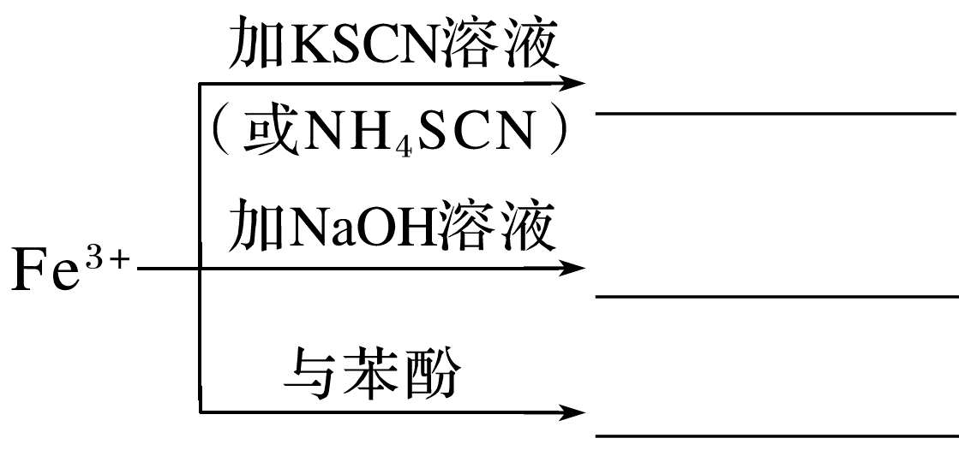
3.Fe^{2＋}和Fe^{3＋}的检验
溶液变红
(1)
灰绿色
红褐色
K＋＋Fe^{2＋}[Fe(CN)₆]³⁻===KFe[Fe(CN)₆]↓
溶液变红
(2)
红褐色沉淀
显紫色

Slide 7
(3)含Fe^{2＋}、Fe^{3＋}的混合溶液中Fe^{2＋}、Fe^{3＋}的检验
Fe^{3＋}
混合溶液
溶液变红色，说明含有 。
Fe^{2＋}
混合溶液
酸性KMnO₄溶液紫红色褪去，说明含有 。

Slide 8
易错辨析
1.氢氧化铁与HI溶液仅能发生中和反应( )
2.中性溶液中可能大量存在Fe^{3＋}、Cl－、K＋、 ( )
3.酸性条件下H₂O₂氧化Fe^{2＋}的离子方程式为2Fe^{2＋}＋H₂O₂＋2H＋===2Fe^{3＋}＋2H₂O
( )
4.将Fe(NO₃)₂样品溶于稀H₂SO₄后，滴加KSCN溶液，溶液变红，则Fe(NO₃)₂晶体已氧化变质( )
5.用酸性高锰酸钾溶液检验FeCl₃溶液中是否含有FeCl₂( )
×
×
√
×
×

Slide 9
(1)向FeCl₃ 溶液中通入H₂S 气体，生成淡黄色沉淀；向FeCl₃溶液中加入几滴Na₂S 溶液，生成淡黄色沉淀，当加入的 Na₂S溶液过量时，又生成黑色沉淀。
(2)将FeCl₃ 溶液滴入淀粉碘化钾溶液中，溶液变成蓝色。
(3)向FeCl₃ 溶液中滴入苯酚溶液，溶液变成紫色。将饱和FeCl₃ 溶液滴入沸水中，生成红褐色Fe(OH)₃ 胶体。
(4)向少量酸性KMnO₄ 溶液中加入 FeSO₄ 溶液，若溶液紫红色褪去，证明Fe²⁺ 具有还原性。反应原理为MnO₄ ＋ 5Fe^{2＋}＋8H＋===5Fe^{3＋}＋Mn^{2＋}＋4H₂O。
－

Slide 10
专项突破
一、铁盐、亚铁盐的性质
1.铁及其化合物是中学化学中一类重要的物质。下列关于铁元素的叙述正确的是
A.采用将FeCl₃溶液直接蒸干的方法制备FeCl₃固体
B.保存FeCl₂溶液常常加一些铁粉，其目的是抑制Fe^{2＋}水解
C.25 ℃时，pH＝0的溶液中，
D.FeSO₄溶液中加入H₂O₂溶液时，Fe^{2＋}表现还原性
√

Slide 11
解析
加热促进Fe^{3＋}的水解，且生成盐酸易挥发，采用将FeCl₃溶液直接蒸干的方法不能制备FeCl₃固体，故A错误；
亚铁离子易被氧化为铁离子，保存FeCl₂溶液常常加一些铁粉，其目的是防止Fe^{2＋}被氧化，故B错误；
pH＝0的溶液显酸性，H＋、 、Fe^{2＋}发生氧化还原反应不能共存，故C错误；
亚铁离子可被过氧化氢氧化，发生反应：2Fe^{2＋}＋H₂O₂＋2H＋===2Fe^{3＋}＋2H₂O，Fe^{2＋}表现还原性，故D正确。

Slide 12
2.在FeCl₃、CuCl₂混合溶液中，加入铁粉与铜粉的混合物。
(1)若金属无剩余，则溶液中一定存在的金属阳离子有_____________，可能存在的有______。
(2)若剩余固体中有铁和铜，则溶液中一定存在的金属阳离子有______，一定不存在____________。
(3)若剩余固体中只有铜，则溶液中一定存在的金属阳离子有______，可能存在的有______，一定不存在______。
Fe^{2＋}、Cu^{2＋}
Fe^{3＋}
Fe^{2＋}
Cu^{2＋}、Fe^{3＋}
Fe^{2＋}
Cu^{2＋}
Fe^{3＋}

Slide 13
二、Fe^{2＋}和Fe^{3＋}的检验
3.下列离子的检验方法合理的是
A.向某溶液中滴入KSCN溶液呈红色，说明不含Fe^{2＋}
B.向某溶液中通入Cl₂，然后再加入KSCN溶液变红色，说明原溶液中含有Fe^{2＋}
C.向某溶液中加入NaOH溶液，得红褐色沉淀，说明溶液中含有Fe^{3＋}
D.向某溶液中加入NaOH溶液得白色沉淀，又观察到颜色逐渐变为红褐色，说明该溶液
中只含有Fe^{2＋}，不含有Mg^{2＋}
√
解析
A项中只能说明含有Fe^{3＋}，不能说明不含Fe^{2＋}；
B项原溶液中也可能只有Fe^{3＋}而没有Fe^{2＋}；
D项中氧化后生成的红褐色沉淀Fe(OH)₃也可能掩盖了生成的白色沉淀Mg(OH)₂。

Slide 14
4.以下实验能证明某溶液中不含Fe^{3＋}而含有Fe^{2＋}的是
A.滴入KSCN溶液，不显红色
B.滴加足量氯水，再加KSCN溶液，显红色
C.滴入KSCN溶液，不显红色，再加氯水，溶液变红
D.滴入KSCN溶液，不显红色，再加足量高锰酸钾溶液，溶液变红
√

Slide 15
解析
A项，只滴加KSCN溶液，根据溶液是否显红色，能检验出溶液中是否含有Fe^{3＋}，无法证明Fe^{2＋}是否存在，错误；
B项，若原溶液中含Fe^{3＋}，滴加足量氯水后再滴加KSCN溶液后也显红色，无法证明原溶液中含有的是Fe^{3＋}还是Fe^{2＋}，错误；
C项，先滴加KSCN溶液，不显红色，说明原溶液中不含Fe^{3＋}，再滴加氯水后显红色，说明滴加氯水后溶液中有Fe^{3＋}，证明原溶液中含有Fe^{2＋}，正确；
D项，滴入KSCN溶液，不显红色，证明不含Fe^{3＋}，再加足量高锰酸钾溶液(高锰酸钾溶液是紫红色)，溶液变红无法证明原溶液中含有Fe^{2＋}，错误。

Slide 16
特别提醒
(1)检验Fe^{2＋}时不能先加氯水后加KSCN溶液，也不能将加KSCN后的混合溶液加入足量的新制氯水中(新制氯水能氧化SCN－)。
(2)Fe^{3＋}、Fe^{2＋}、Cl－同时存在时不能用酸性KMnO₄溶液检验Fe^{2＋}(Cl－能还原酸性KMnO₄，有干扰)。

Slide 17
考点二
Fe^{2＋}、Fe^{3＋}的相互转化

Slide 18
必备知识
Fe^{2＋}与Fe^{3＋}的相互转化
用离子方程式实现下列转化：
①__________________________；
②________________________________________；
③__________________________________；
④_________________________________________；
2Fe^{2＋}＋Cl₂===2Fe^{3＋}＋2Cl－
2Fe^{2＋}＋H₂O₂＋2H＋===2Fe^{3＋}＋2H₂O

Slide 19
⑤___________________；
⑥__________________________；
⑦_______________________________。
2Fe^{3＋}＋Fe===3Fe^{2＋}
Cu＋2Fe^{3＋}===Cu^{2＋}＋2Fe^{2＋}
2Fe^{3＋}＋H₂S===2Fe^{2＋}＋S↓＋2H＋

Slide 20
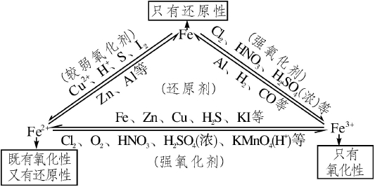
[归纳提升](1)“铁三角”的转化关系
(2)“铁三角”的具体应用
①判断离子能否共存

Slide 21
②盐溶液的配制与保存
③物质的制备

Slide 23
专项突破
某班同学用如下实验探究Fe^{2＋}与Fe^{3＋}的转化，回答下列问题：
(1)实验Ⅰ：Fe^{3＋}转化为Fe^{2＋}
实验步骤及现象：甲组同学将少量铜粉加入1 mL 0.1 mol·L^{－1} FeCl₃溶液中，观察到铜粉消失，溶液黄色变浅，加入蒸馏水后无明显现象；乙组同学将过量铜粉加入1 mL 0.1 mol·L^{－1} FeCl₃溶液中，观察到铜粉有剩余，溶液黄色褪去，加入蒸馏水后出现白色沉淀；丙组同学将过量铜粉加入1 mL 0.05 mol·L^{－1} Fe₂(SO₄)₃溶液中，观察到铜粉有剩余，溶液黄色褪去，变成蓝色，加入蒸馏水后无白色沉淀。

Slide 24
①分别取三组实验反应后的溶液于三支试管中，_________________________________
_________(填操作步骤及现象)，证明生成了Fe^{2＋}；分析三组实验结果，实验中均发生的反应的离子方程式为__________________________。
加入几滴K₃[Fe(CN)₆]溶液，均出现
蓝色沉淀
2Fe^{3＋}＋Cu===Cu^{2＋}＋2Fe^{2＋}
解析
检验Fe^{2＋}的方法为取少量反应后的溶液于试管中，加入几滴K₃[Fe(CN)₆]溶液，若出现蓝色沉淀，则证明存在Fe^{2＋}；三组实验中铜粉均溶解，溶液黄色变浅或褪去，均发生反应：2Fe^{3＋}＋Cu===Cu^{2＋}＋2Fe^{2＋}。

Slide 25
②对比三组实验，说明加入蒸馏水后沉淀的产生与________________________有关。
铜粉的量、阴离子的种类
解析
对比三组实验发现乙组相比甲组铜粉过量，乙组相比丙组阴离子不同，乙组加入蒸馏水后出现白色沉淀，说明加入蒸馏水后沉淀的产生与铜粉的量和阴离子的种类有关。
③向丙组实验后的溶液中加入饱和NaCl溶液可能出现的现象为________________。
有白色沉淀生成
解析
加入饱和NaCl溶液引入Cl－，产生与乙组相同的阴离子，可能出现白色沉淀。

Slide 26
④丙组在检验反应后的溶液中是否存在Fe^{3＋}时，取反应后的上层清液于试管中，滴加3滴KSCN溶液，结果出现白色沉淀，查阅资料：ⅰ.SCN－的化学性质与I－相似，CuSCN为白色固体；ⅱ.2Cu^{2＋}＋4I－===2CuI(白色)↓＋I₂，写出该实验中出现白色沉淀的离子方程式：_________________________________________。
2Cu^{2＋}＋4SCN－===2CuSCN(白色)↓＋(SCN)₂
解析
由已知信息，SCN－与Cu^{2＋}的反应类比I－与Cu^{2＋}的反应，可得离子方程式为2Cu^{2＋}＋4SCN－===2CuSCN(白色)↓＋(SCN)₂。

Slide 27
(2)实验Ⅱ：Fe^{2＋}转化为Fe^{3＋}
实验步骤及现象：向3 mL 0.1 mol·L^{－1} FeSO₄溶液中加入稍过量稀硝酸，溶液变为棕色，放置一段时间后，棕色消失，溶液变为黄色，已知Fe^{2＋}＋NO―→Fe(NO)^{2＋}(棕色)。
①使用的FeSO₄溶液中存在少量铁屑，其目的是________________。
防止Fe^{2＋}被氧化

Slide 28
②实验中产生NO的原因为________________________________________(用离子方程式表示)。
解析
Fe^{2＋}被加入的稀硝酸氧化为Fe^{3＋}，稀硝酸被还原为NO，反应的离子方程式为3Fe^{2＋}＋ ＋4H＋===3Fe^{3＋}＋NO↑＋2H₂O。

Slide 29
(3)实验Ⅲ：Fe^{2＋}与Fe^{3＋}相互转化
实验步骤及现象：将SO₂通入足量Fe(NO₃)₃溶液中，溶液由棕黄色变为浅绿色，但立即又变为棕黄色，此时若滴入BaCl₂溶液，则会产生白色沉淀。将产生的白色沉淀经过滤、洗涤、干燥后称量其质量为6.99 g，则整个实验中产生的气体(假设只生成一种气体，该气体遇空气变为红棕色)在标准状况下的体积为________。
0.448 L

Slide 30
解析

Slide 31
热点强化
含铁物质的转化与制备

Slide 32
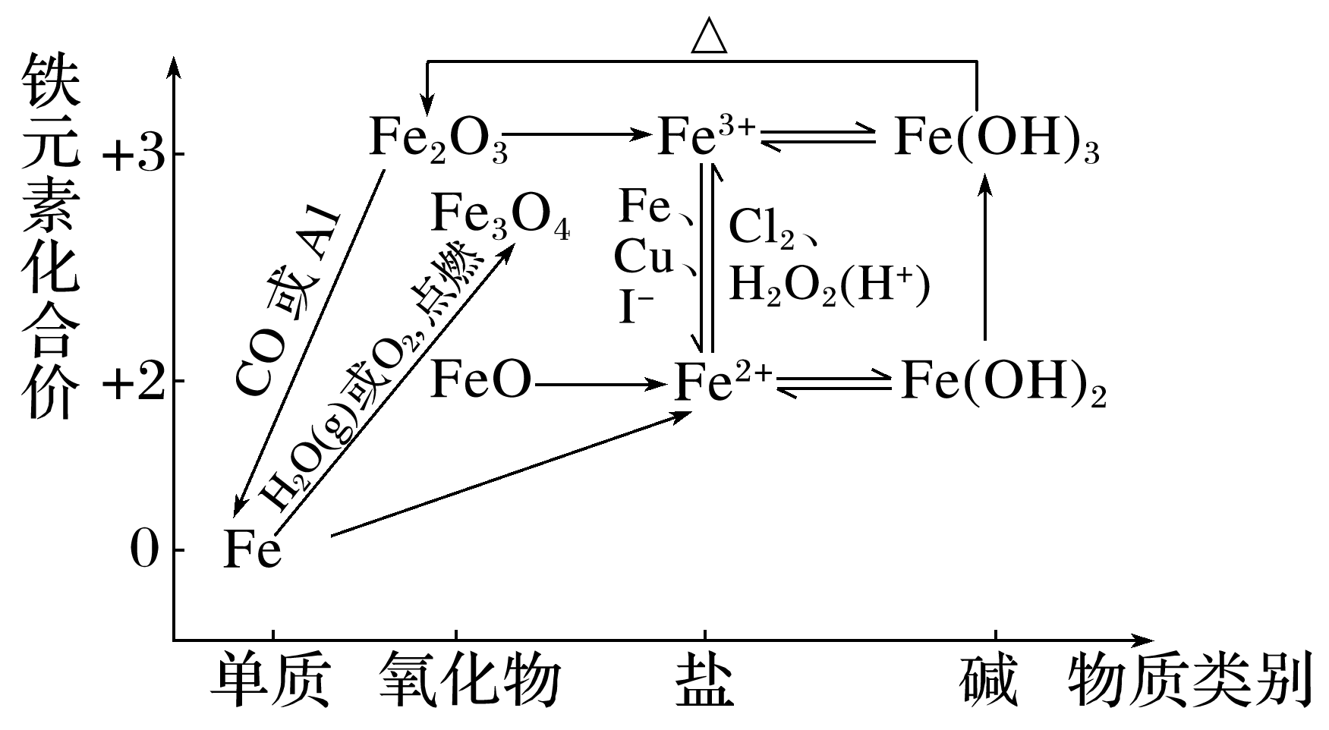
从物质类别和物质所含核心元素的化合价两个角度总结、预测物质的性质是学习化学的重要方法之一。
(1)横向变化体现了同价态、不同物质类别(氧化物、碱、盐)之间的转化。
①碱性氧化物(Fe₂O₃、FeO)都能溶于酸(H＋)转化为盐；
②Fe^{2＋}、Fe^{3＋}与碱(OH－)反应生成对应的碱；
③难溶性的碱易分解生成对应的氧化物，但难溶性的碱性氧化物一般不与水反应生成对应的碱。

Slide 33
(2)纵向变化体现了不同价态、同物质类别之间的转化，主要体现物质的氧化性或还原性。
(3)斜向变化体现了不同价态、不同物质类别之间的转化，主要体现物质的氧化性或还原性。

Slide 34
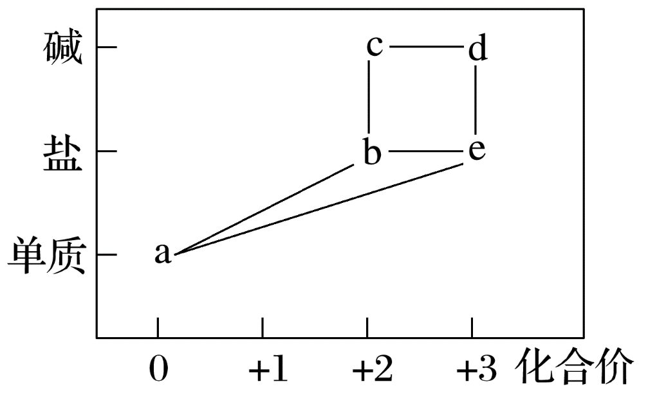
专项突破
1.(2021·广东，10)部分含铁物质的分类与相应化合价关系如图所示。下列推断不合理的是
A.a可与e反应生成b
B.b既可被氧化，也可被还原
C.可将e加入浓碱液中制得d的胶体
D.可存在b→c→d→e→b的循环转化关系
√

Slide 35
解析
图中所示铁元素不同化合价的物质：a为Fe，b为FeCl₂、FeSO₄、Fe(NO₃)₂等Fe(Ⅱ)的盐类物质，c为Fe(OH)₂，e为FeCl₃、Fe₂(SO₄)₃、Fe(NO₃)₃等Fe(Ⅲ)的盐类物质，d为Fe(OH)₃。Fe与Fe(Ⅲ)的盐类物质可发生反应生成Fe(Ⅱ)的盐类物质，如Fe＋2FeCl₃===3FeCl₂，故A不选；
Fe(Ⅱ)为铁元素的中间价态，既有还原性也有氧
化性，因此既可被氧化，也可被还原，故B不选；
Fe(Ⅲ)的盐类物质与浓碱液反应生成Fe(OH)₃沉淀，制备Fe(OH)₃胶体操作为向沸水中滴加饱和FeCl₃溶液，继续煮沸至溶液呈红褐色，停止加热，故C选；

Slide 36
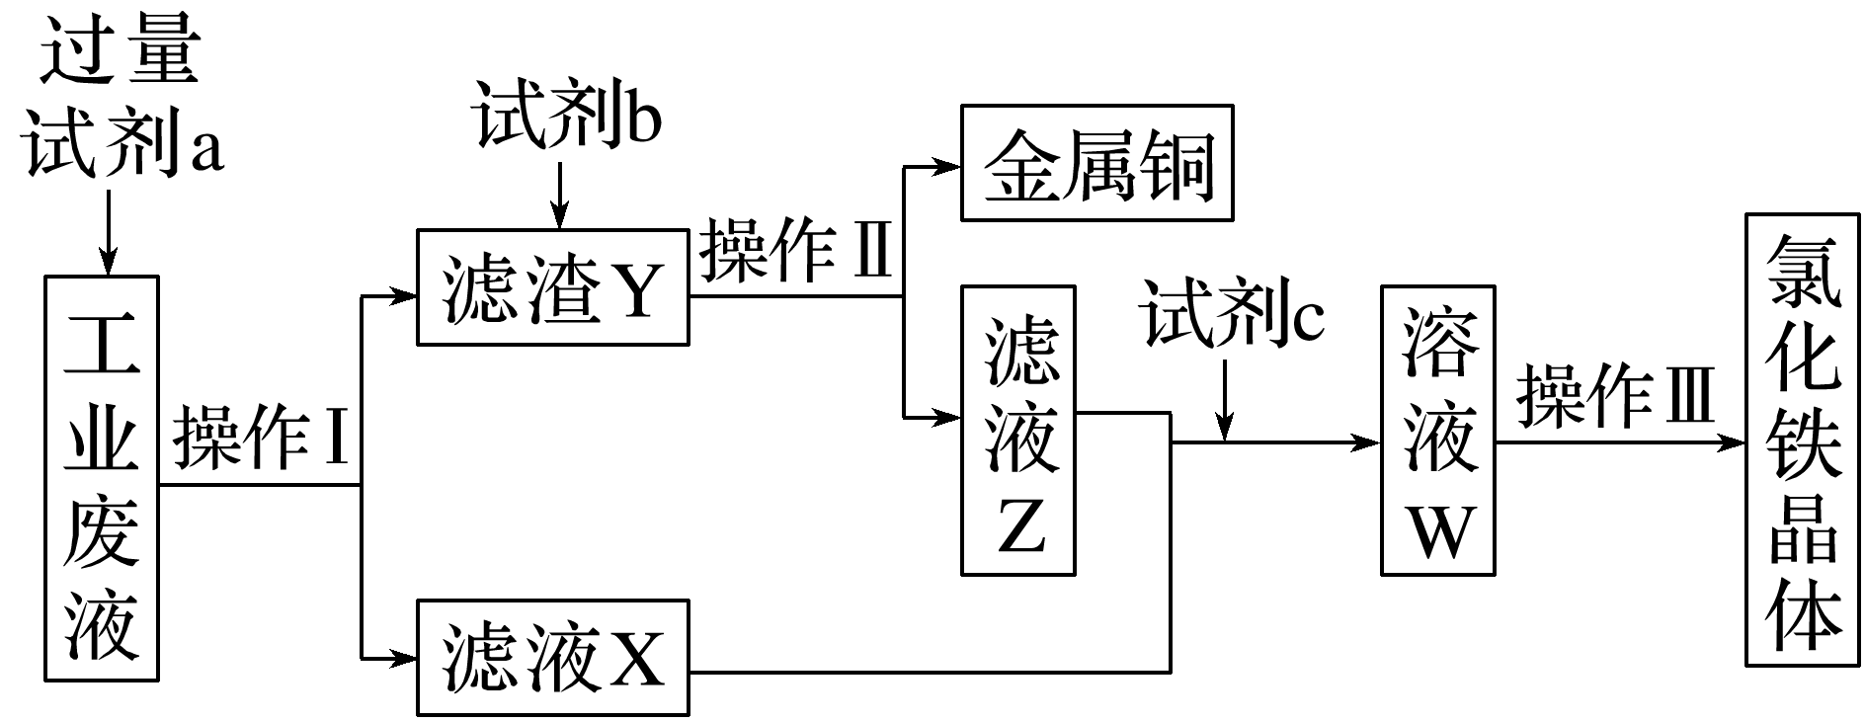
2.从某含有FeCl₂、FeCl₃、CuCl₂的工业废液中回收铜并制备氯化铁晶体的流程如下，则下列说法正确的是
A.试剂a是铁、试剂b是稀硫酸
B.操作Ⅰ、操作Ⅱ、操作Ⅲ所用仪器相同
C.试剂c是氯气，相应的反应为2Fe^{2＋}＋Cl₂
===2Cl－＋2Fe^{3＋}
D.用酸性KMnO₄溶液可检验溶液W中是否还有Fe^{2＋}
√

Slide 37
解析
试剂a是铁，加入过量的铁，可把铜全部置换出来，并把FeCl₃还原为FeCl₂，则通过操作Ⅰ过滤得到的滤液X为FeCl₂溶液，滤渣Y为铜和过量的铁；由于最终得到的产品是FeCl₃，故试剂b是稀盐酸，铜不与盐酸反应，铁与盐酸反应生成FeCl₂，故通过操作Ⅱ过滤可得到铜单质，滤液Z为FeCl₂溶液，在两次过滤得到的FeCl₂溶液中通入氯气，发生反应：2Fe^{2＋}＋Cl₂===2Cl－＋2Fe^{3＋}，把FeCl₂转化为FeCl₃，然后通过操作Ⅲ(蒸发结晶并过滤)便可得到氯化铁晶体，蒸发结晶与过滤所使用的仪器不相同，故A、B错误，C正确；
溶液W中有Cl－，酸性KMnO₄溶液既可氧化
Fe^{2＋}，又可氧化Cl－，故用酸性KMnO₄溶液
不可检验溶液W中是否还有Fe^{2＋}，D错误。

Slide 38
3.若利用硫铁矿焙烧取硫后的废渣(主要成分为Fe₂O₃、SiO₂、Al₂O₃，不考虑其他杂质)制取FeSO₄·7H₂O，设计了如下流程：
下列说法错误的是
A.溶解废渣选用的酸是稀硫酸，试剂X选用铁粉
B.固体1中一定含有SiO₂，控制pH是为了使Al^{3＋}转化为Al(OH)₃，进入固体2
C.从溶液2得到FeSO₄·7H₂O产品的过程中，必须控制条件防止其被氧化和分解
D.若改变方案，在溶液1中直接加入NaOH溶液至过量，得到的沉淀用硫酸溶解，
其溶液经结晶分离也可得到FeSO₄·7H₂O
√

Slide 39
解析
流程设计意图是用硫酸把Fe₂O₃、Al₂O₃转化为硫酸盐，除去SiO₂，然后用试剂X(铁粉)还原Fe^{3＋}得到硫酸亚铁，A正确；
分离FeSO₄和Al₂(SO₄)₃采用的是调控pH的方法，使Al^{3＋}转化为Al(OH)₃沉淀从而与FeSO₄分离，B正确；
Fe^{2＋}容易被氧化，所以在制备FeSO₄·7H₂O产品的过程中，要防止其被氧化和分解，C正确；
在溶液1中直接加过量的NaOH得到的是Fe(OH)₃沉淀，沉淀经溶解、结晶分离得到Fe₂(SO₄)₃，D不正确。

Slide 40
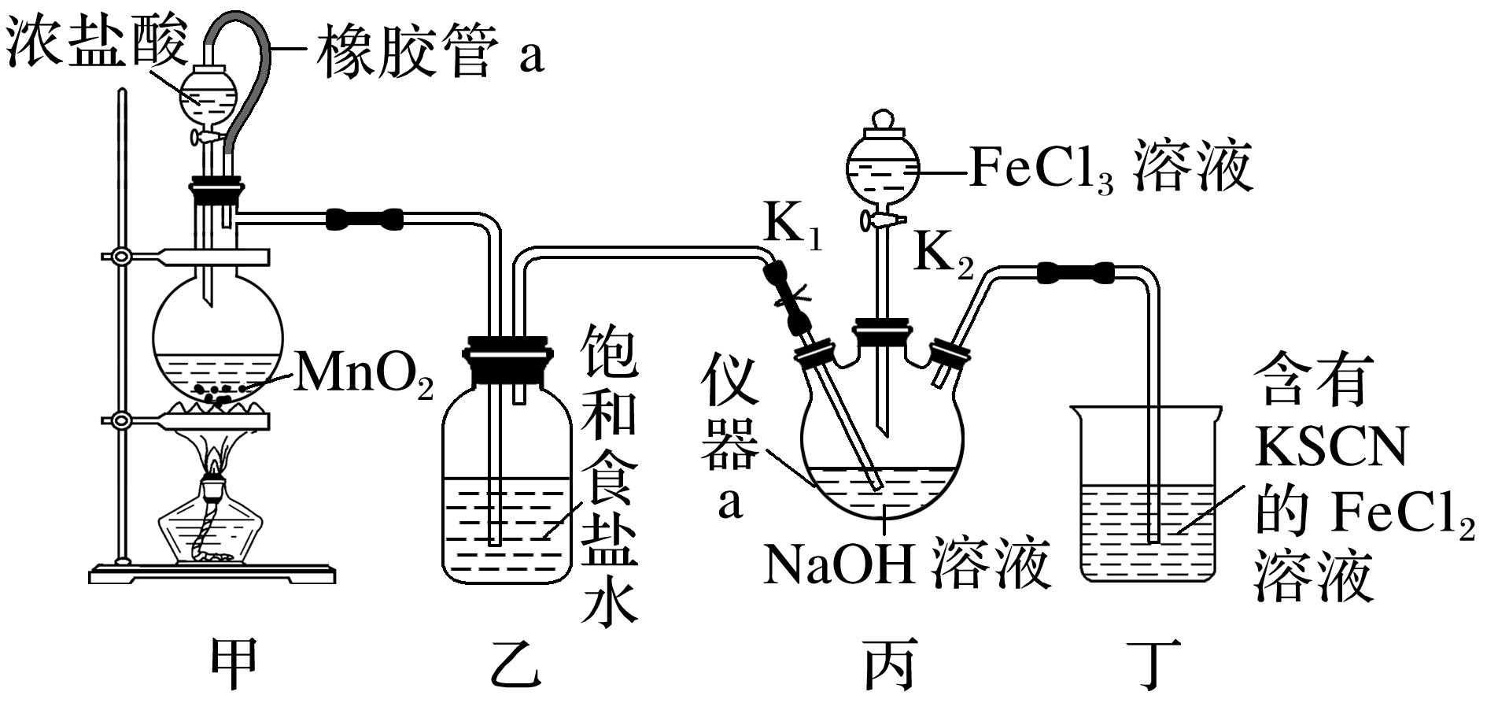
4.高铁酸钠(Na₂FeO₄)为紫色固体，易溶于水，微溶于NaOH溶液，具有强氧化性，可以杀菌消毒，是一种新型、高效、多功能的水处理剂。某化学实验小组利用NaClO在碱性介质中与FeCl₃溶液的反应制备Na₂FeO₄并探究其性质，实验装置如图所示。
请回答下列问题：
(1)橡胶管a的作用是________________________________，装置甲中反应的化学方程式为____________________________________________。
平衡气压，便于浓盐酸顺利流下

Slide 41
解析
由实验装置图可知，装置甲中橡胶管a的作用是平衡气压，便于浓盐酸顺利流下；装置甲中二氧化锰与浓盐酸共热反应生成氯化锰、氯气和水，反应的化学方程式为MnO₂＋4HCl(浓) MnCl₂＋Cl₂↑＋2H₂O。

Slide 42
(2)若去掉装置乙，其不足之处为____________________________________________
_______________。
(3)当装置丁中出现_____________现象时，关闭K₁；此时向装置丙中加入FeCl₃溶液。
挥发出的氯化氢与氢氧化钠溶液反应，干扰
Na₂FeO₄的制备
溶液变为红色

Slide 43
解析
若装置甲中生成的氯气将装置中的空气完全排出后，过量的氯气将氯化亚铁氧化为氯化铁，FeCl₃与溶液中的硫氰化钾反应生成硫氰化铁，使溶液变为红色。

Slide 44
(4)装置丙中生成Na₂FeO₄的离子方程式为_____________________________________
___________________。
＋3Cl－＋5H₂O

Slide 45
解析

Slide 46
(5)反应后，向装置丙中加入饱和的________(填化学式)溶液，析出紫色晶体，过滤、洗涤、干燥。
(6)取少量Na₂FeO₄晶体加入浑浊的泥浆水中，泥浆水很快澄清，同时产生气体。请结合化学方程式分析Na₂FeO₄的净水原理： __________________________________
________________________________________________________________________
___________________________。
NaOH
Na₂FeO₄与水反应生成氢氧化铁胶体和氧气：4Na₂FeO₄＋10H₂O===4Fe(OH)₃(胶体)＋3O₂↑＋8NaOH，氢氧化铁胶体能吸附水中的泥浆达到净水的作用

